Slide 1
Observation du moustique tigre sur Romans-sur-Isère

Slide 2
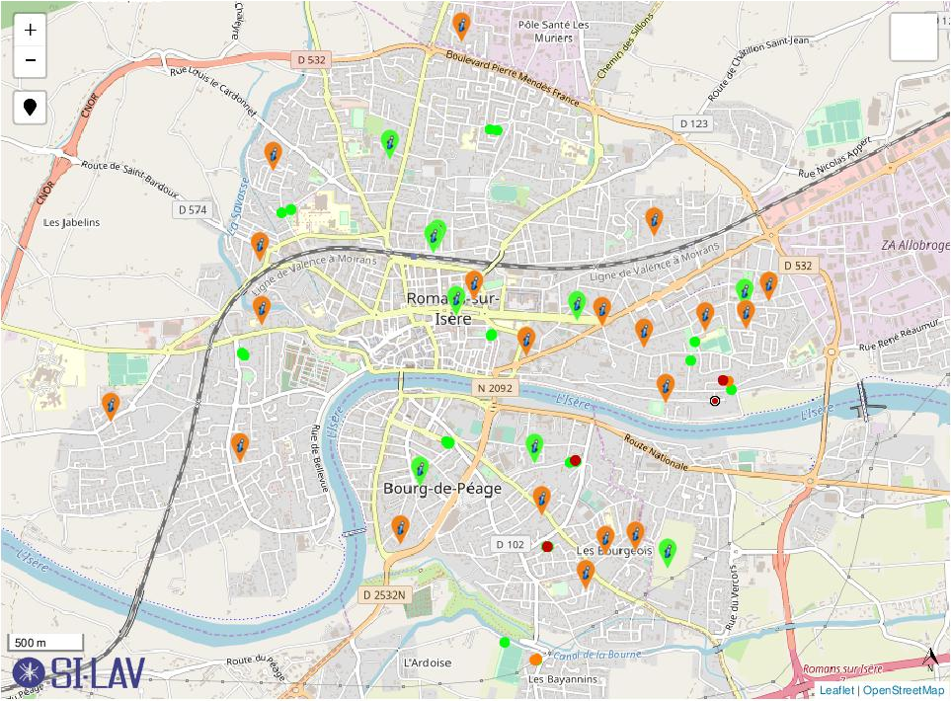
Observations de moustique tigre (rouge = positifs)

